Slide 1
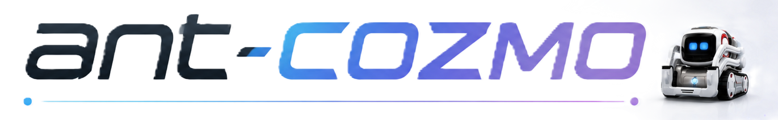


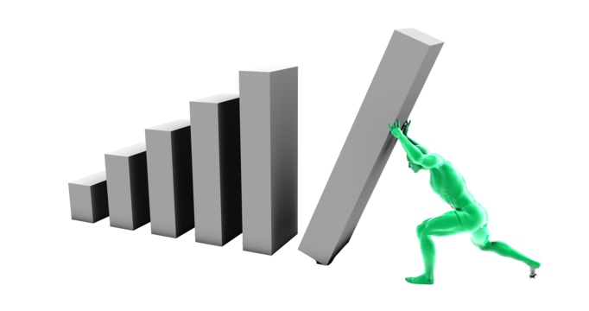

蟻の群知能で実現する自律移動ロボットの物流最適化
目次
-CONTENTS-
社会課題
～物流業界が抱える問題～
研究内容
～働きアリの生き方を運搬ロボットに応用～
現在の技術的課題と今後の展望
質疑応答

Slide 2





１．社会課題 ～物流業界が抱える問題～
ECサイト市場の拡大
荷物量の増加と労働者にかかる作業量の増加
民間企業コラムより
「厚生労働省 職業安定業務統計」「職業情報提供サイト（日本版O-NET）」
物流業界内の労働人口減少
サイト内の作業量増加と人手不足の深刻化
Q. 有効求人倍率とは？
求職者1人あたりに対して何件の求人があるかを示す経済指標。
（AIによる概要）
経済産業省HPより「令和6年度デジタル取引環境整備事業（電子商取引に関する市場調査）」

Slide 3

Q. 人手不足は深刻化しているのか
１．社会課題 ～物流業界が抱える問題～
「1人あたりの労働時間」が法改正で削減された
2024年4月からの時間外労働の上限規制で、トラックドライバーや現場作業員が「残業できる時間」が厳格に制限。
頭数が同じでも、1人が働ける時間が減ったため、これまでと同じ作業量をこなすためには「より多くの人数」を新たに雇わなければならなくなったのが最大の要因。
EC市場拡大による「必要な作業量」の爆発的増加
インターネット通販の普及で、扱う荷物の量や
多品種・小ロットの複雑な仕分け作業は年々増加
倉庫業における人手不足についての総合調査結果（ソース）が気になる方はこちら
〖グラフ〗民間メディアの記事より

Slide 4
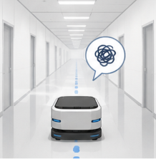

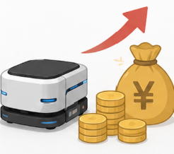
既存ロボット「AMR」にも課題多し
１．社会課題 ～物流業界が抱える問題～
ロボットがすれ違いできる スペースの確保 が必要
ロボット同士が進路を譲り合う デットロック発生 のリスク
屋外や悪環境での利用は困難
長い廊下といった「特徴のない空間」 での 自己位置見失い
通信環境への依存リスク
初期費用（導入コスト）の高さ
セキュリティ面の課題
解決できるかも…

Slide 5
２．研究内容
～ 低コストで実現するアプローチ方法 ～

Slide 6
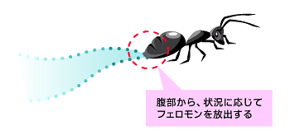
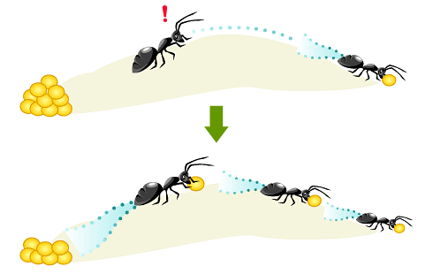
２．研究内容 ～低コストで実現するアプローチ方法 ～
道中にフェロモンを落とす
働きアリはエサ場から巣に戻るまで
フェロモンを落とす
フェロモンを頼りにエサを運ぶ
他の働きアリはフェロモンを頼りにエサ場まで行き、帰巣する
イラスト参照元 ：https://www.itmedia.co.jp/im/articles/0602/15/news109_2.html

Slide 7
２．研究内容 ～低コストで実現するアプローチ方法 ～
道中にフェロモンを落とす
働きアリはエサ場から巣に戻るまで
フェロモンを落とす
分散型システム の構築
突然の障害物への 柔軟な対応
フェロモンを頼りにエサを運ぶ
他の働きアリはフェロモンを頼りにエサ場まで行き、帰巣する
イラスト参照元 ：https://www.itmedia.co.jp/im/articles/0602/15/news109_2.html

Slide 8
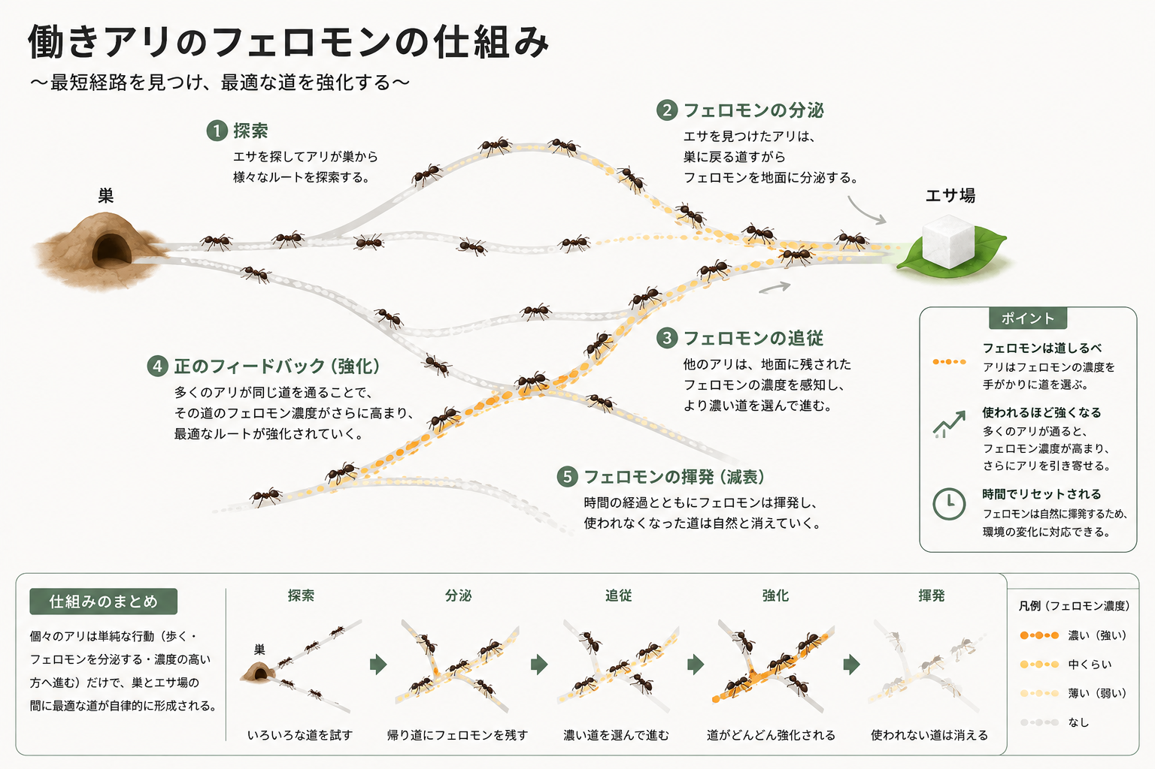

２．研究内容 ～低コストで実現するアプローチ方法 ～
この画像をゆっくり確認したい方はこちら

Slide 9
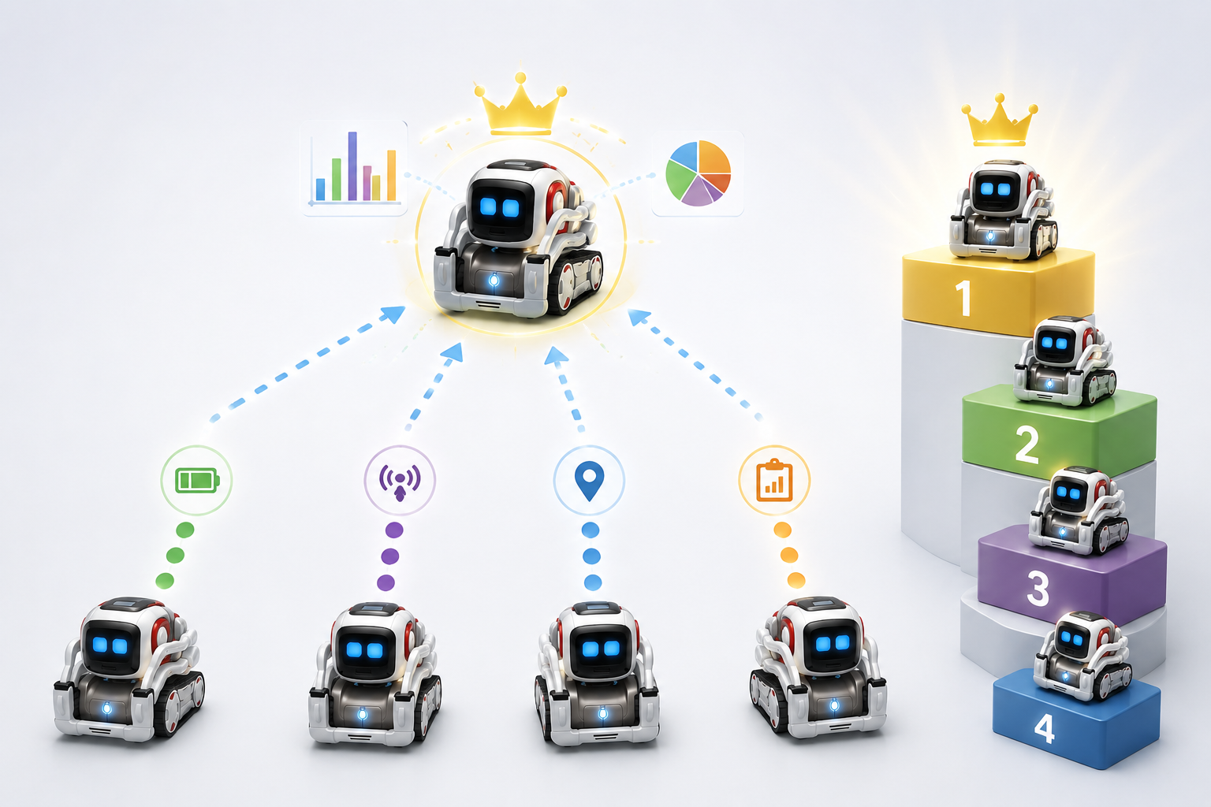
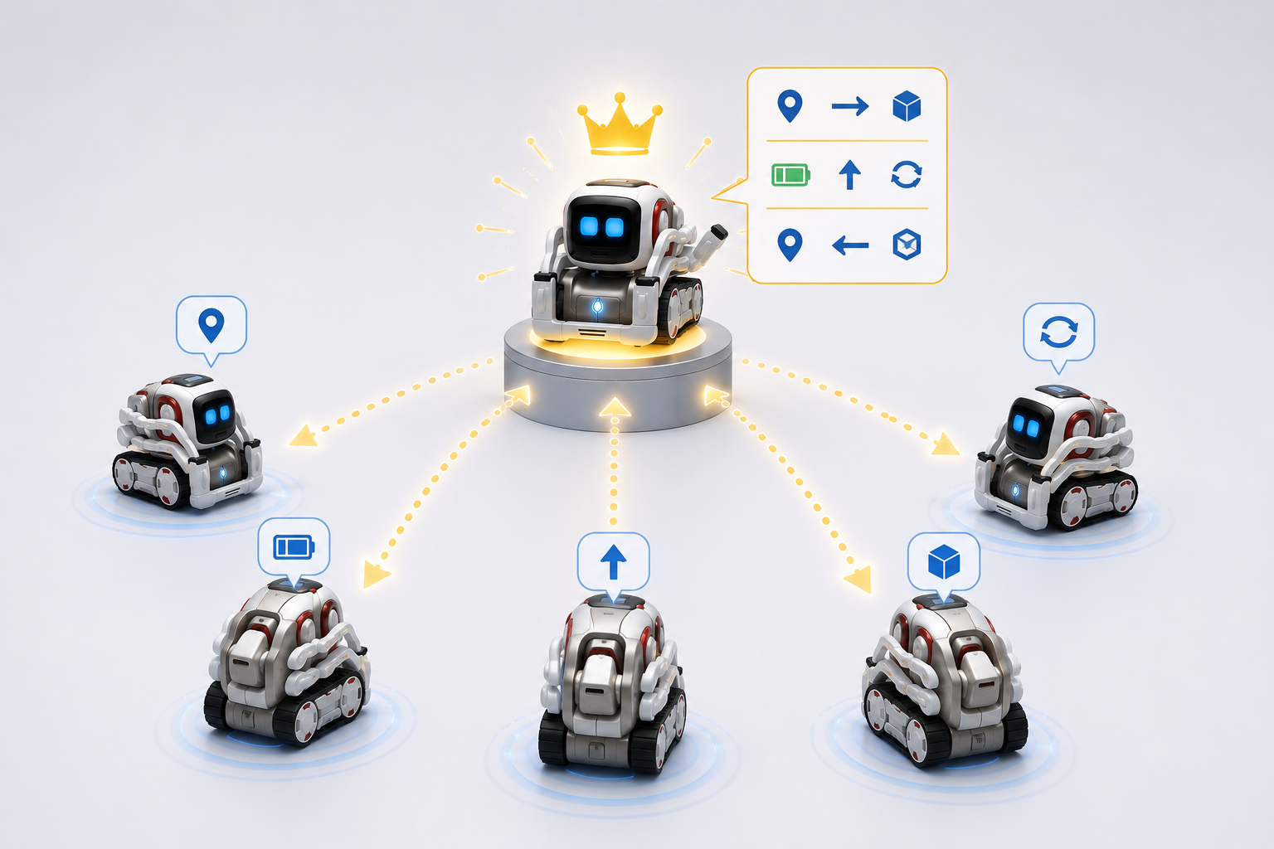
２．研究内容 ～低コストで実現するアプローチ方法 ～
COZMOの中からリーダーを選出
バッテリー残量やロボットの状態管理から、COZMO内でリーダーを選出する。
リーダーが配送指示をフェロモンで共有
配送指示を受け取ったリーダーCOZMOが、フェロモンに引力を持たせる通信を発生させ、引力で集まったCOZMOが配送。

Slide 10
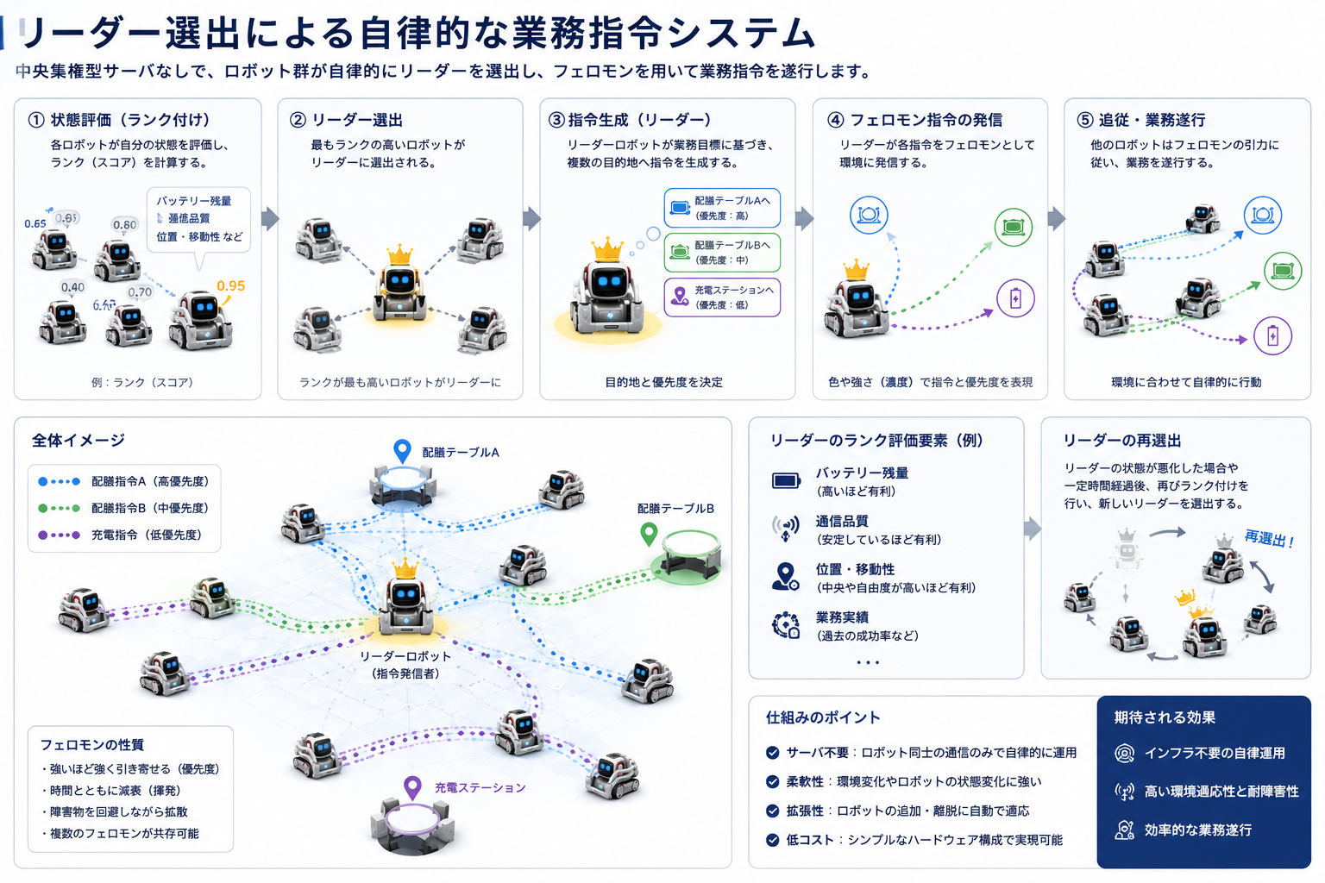
２．研究内容 ～低コストで実現するアプローチ方法 ～
この画像をゆっくり確認したい方はこちら

Slide 11
２．研究内容
～ 現在地補正のアプローチ方法 ～

Slide 12



２．研究内容 ～現在地補正のアプローチ方法～
YOLO ヨロ
画像や映像内に「何が」「どこに」あるかを
リアルタイムで物体検出する技術
OpenCV オープンシーブイ
画像処理や画像解析に活用されるOSSライブラリ
SLAM スラム
移動体が自身の「現在位置の推定」と周囲の「環境地図の作成」をリアルタイムで同時に行う技術

Slide 13
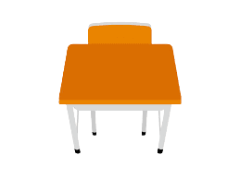
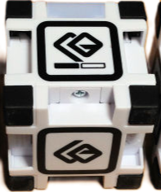
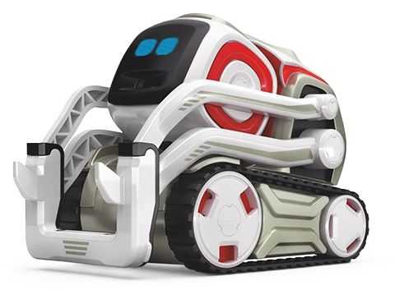
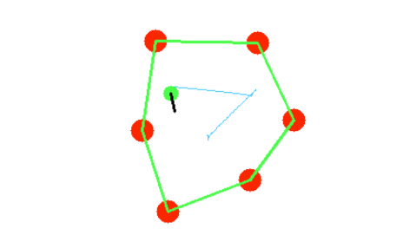

Q. 現在地補正はどうやるの？
２．研究内容 ～現在地補正のアプローチ方法～
机上からの落下を高確率で防げる
現在地が明確に分かるようになり、倉庫内の場所を適切に把握し、業務を遂行できる
↓ PC画面でのイメージ
この技術の実演はありません

Slide 14
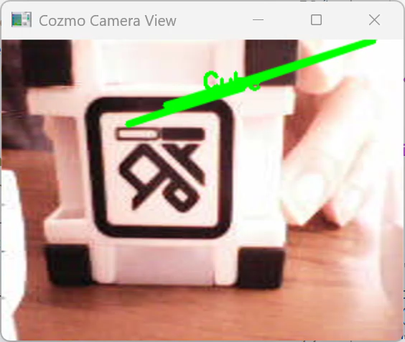
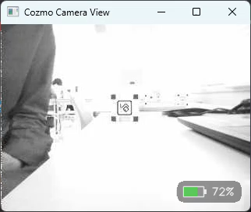

A. SD画質カメラでも機械学習で精度向上
３．現在の技術的課題と今後の展望
Notes:
同時再生は「連続２回エンターキー」を押してください

Slide 15
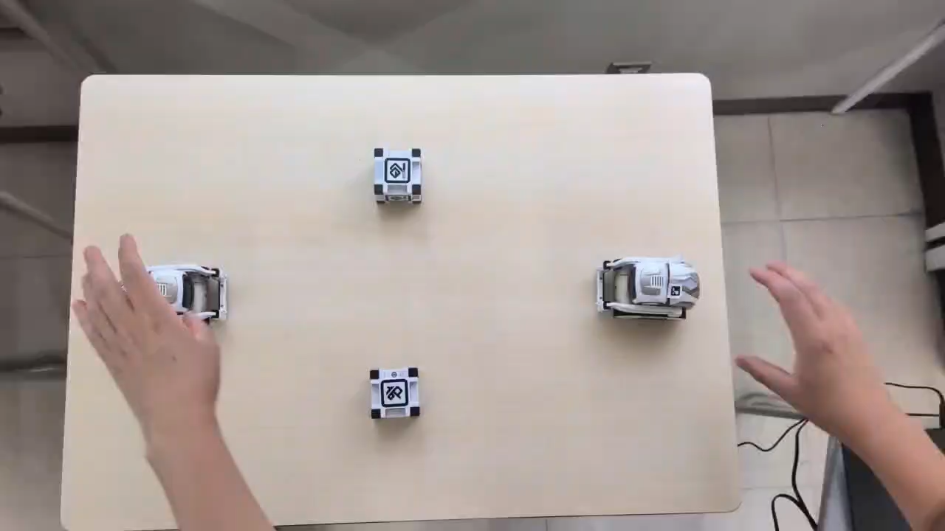
３．現在の技術的課題と今後の展望
A. 障害物回避も徐々に…
COZMOの台数や障害物も徐々に増えるため、インパクトも増す見込み

Slide 16
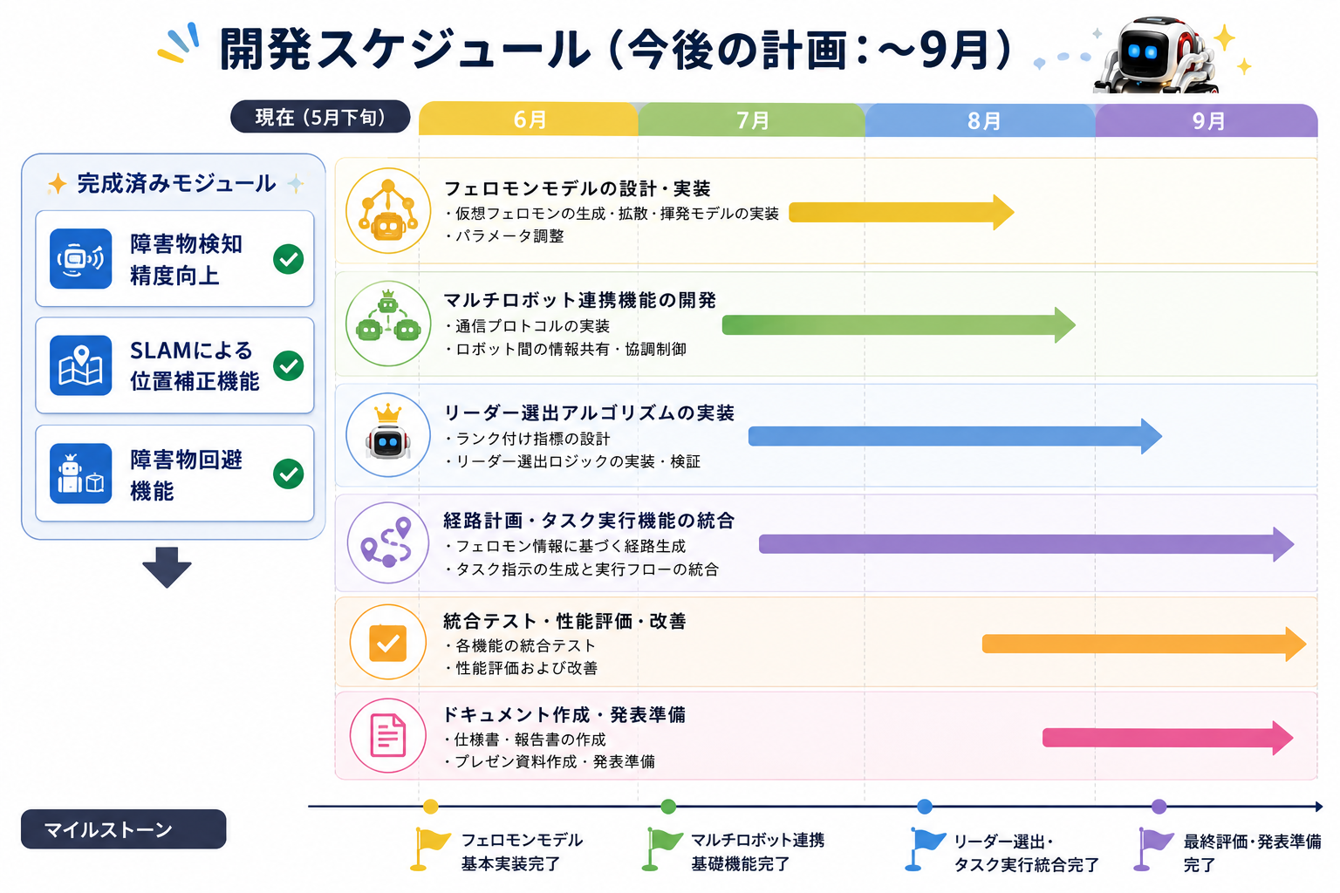
３．現在の技術的課題と今後の展望

Slide 17
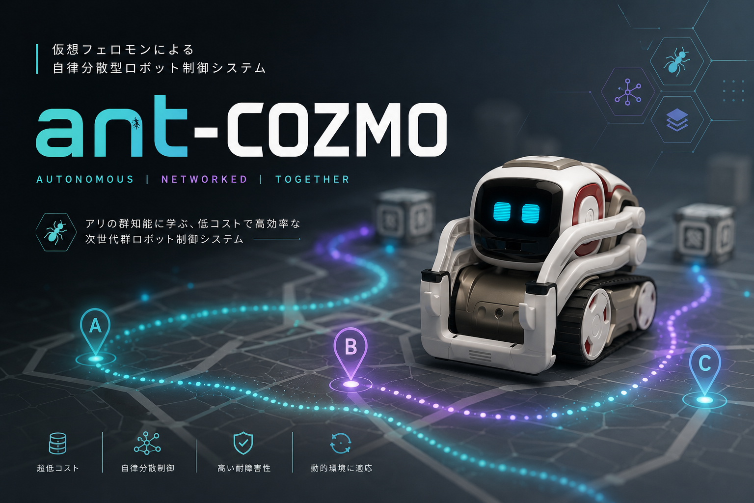
４．質疑応答
これまでの詳細資料はこちら

